Slide 1

«Что почитать?»
Петровичев Андрей Владимирович, ТЭИ-111
Курнаев Вадим Антонович, ТУУ-111
Рундквист Евгений Алексеевич, ТУУ-111
Сафронов Антон Игоревич, к.т.н, доцент
Уваров Сергей Сергеевич, к.т.н, с.н.с

Slide 2

Заказчик. Проблема
Проблема – Трудность нахождения малоизвестной, узкопрофильной литературы
Кто ? | Гики¹
Что хочет ? | Быстро и легко находить необходимую литературу
Что мешает ? | Отсутствие качественных решений, общая недоступность и непопулярность литературы
Каковы существующие решения? | Физические библиотеки и интернет сервисы
Чем они плохи ? | Существующие решения являются либо платными либо трудными в использовании
Гики¹ — люди, чрезвычайно увлечённые чем-либо, в данном случае увлеченные литературой.

Slide 3
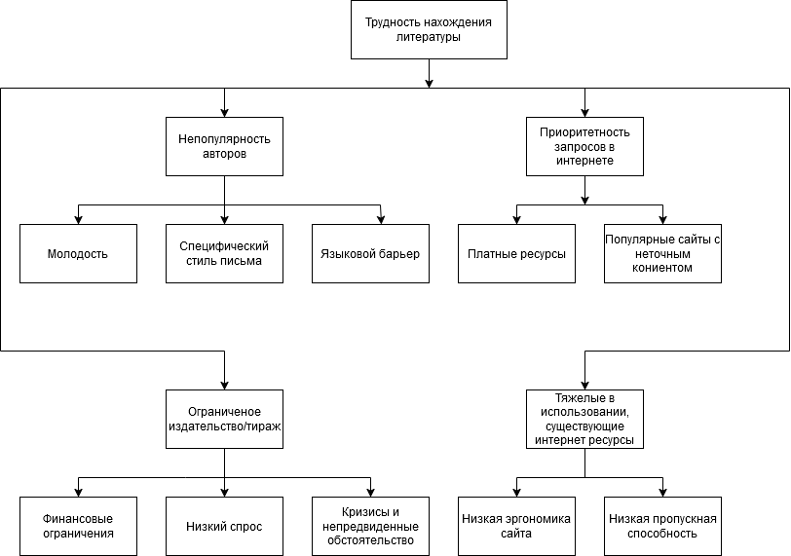
Дерево корневых причин

Slide 4
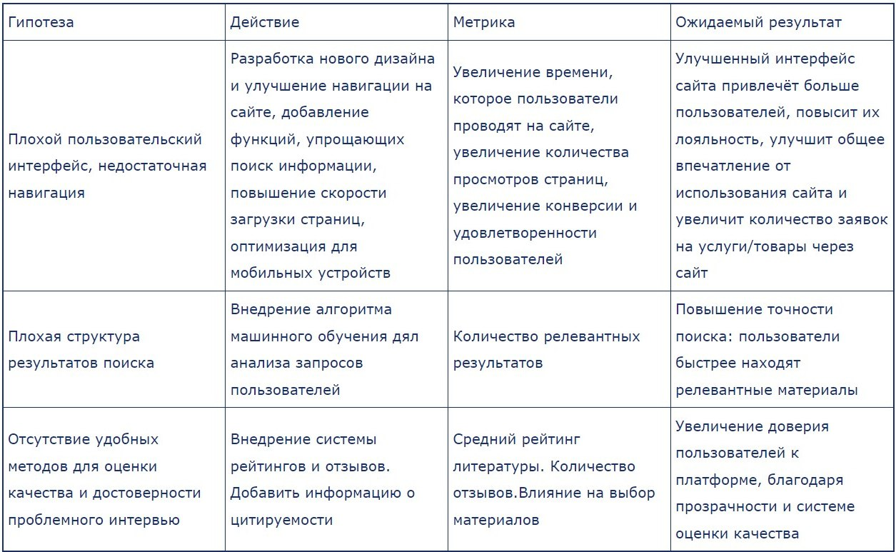
Анализ проблемы по HADI

Slide 5
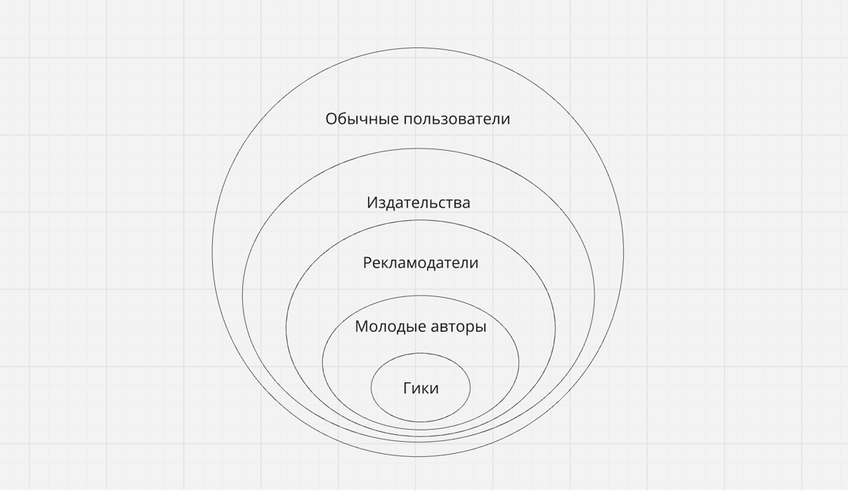
Стейкхолдеры

Slide 6
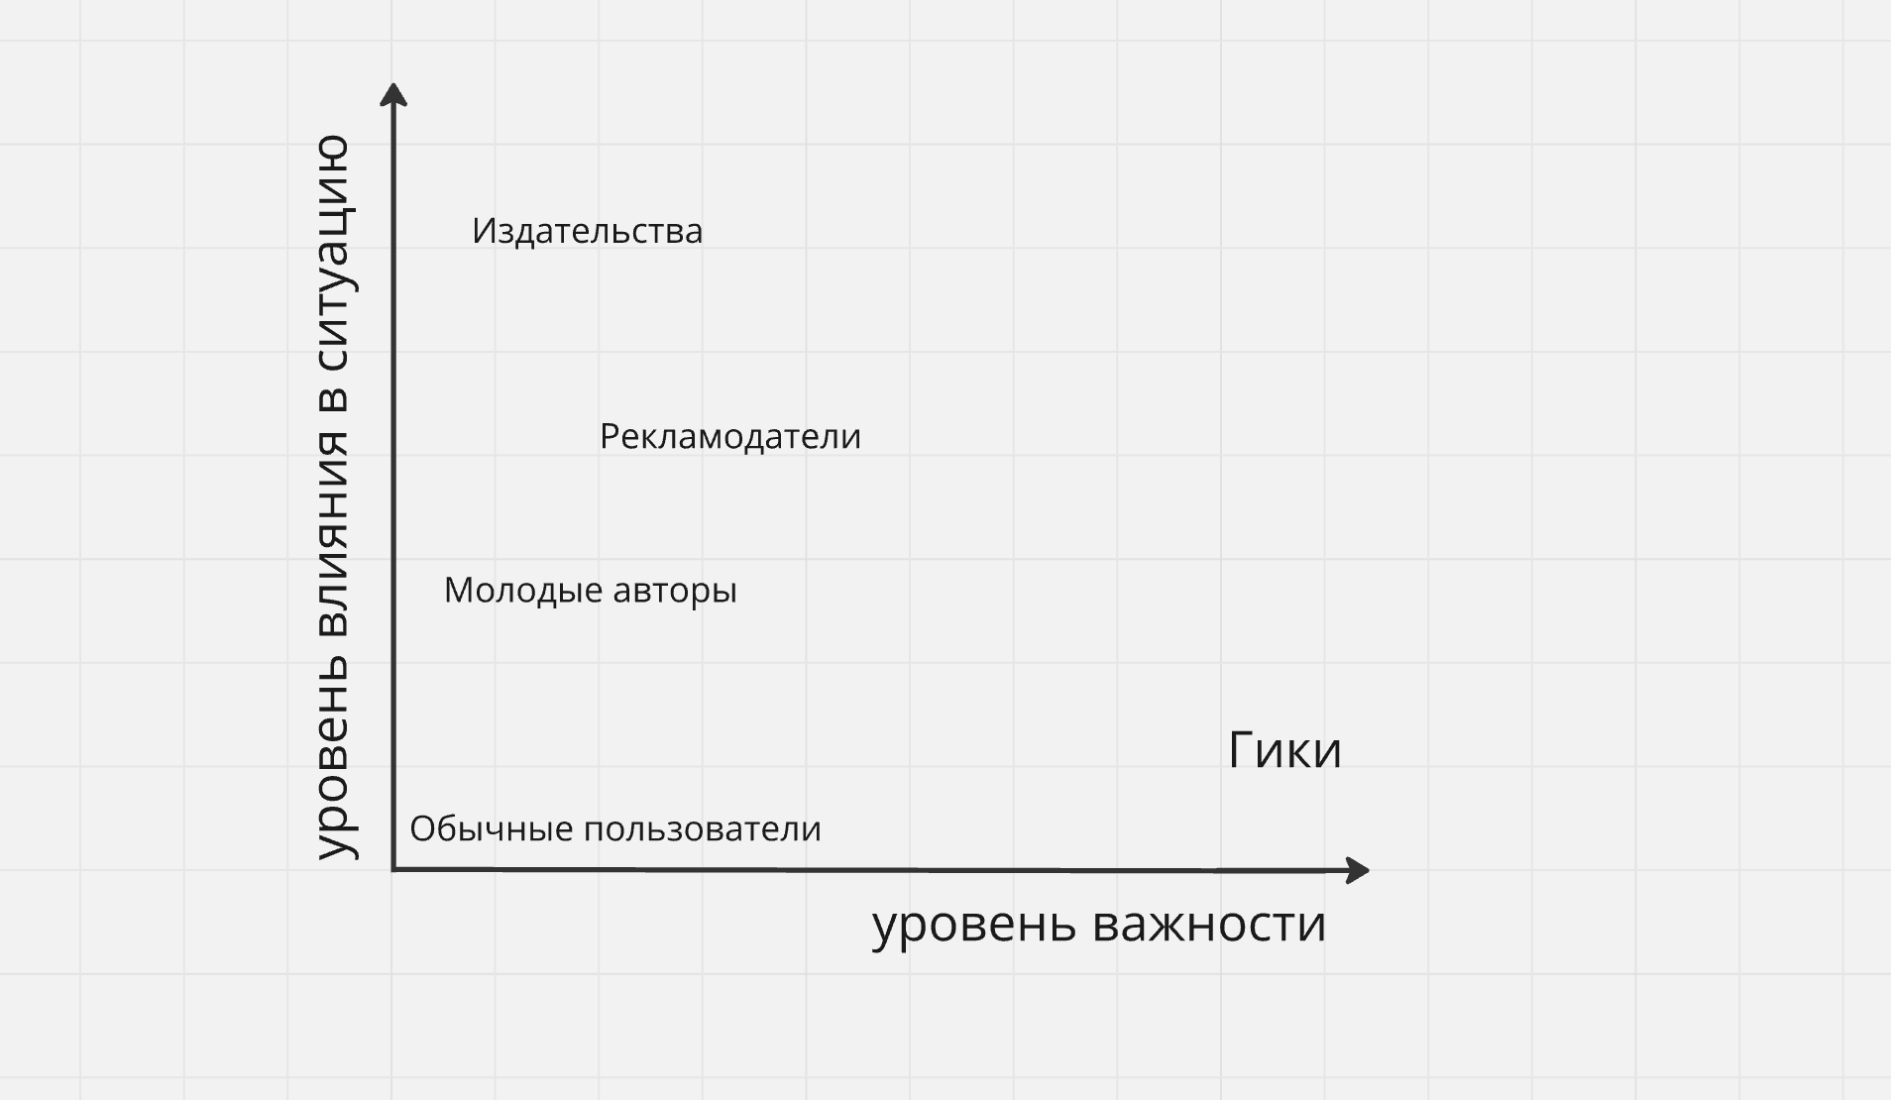
Карта вовлеченности

Slide 7
Анализ аналогов
Критерий | litres | chitai-gorod | knigilub
Ассортимент | Огромный, особенно электронных книг, аудиокниг, и подкастов. Широкий спектр жанров и издательств. | Очень большой, охватывает широкий спектр жанров, авторов и издательств, но, возможно, с меньшим количеством электронных книг, чем ЛитРес. | Ограниченный выбор книг. Узкая специализация или же выбор книг, не отвечающий широкому кругу читательских интересов.
Поиск и фильтры | Хорошо разработанный, с возможностью поиска по ключевым словам, автору, жанру, издательству, цене. | Развитые фильтры, позволяющие сузить поиск до нужной информации. | Отсутствуют продвинутые фильтры, сложность в поиске по критериям жанра, автору, издательству, году издания. Результаты поиска могут быть нерелевантными или ограниченными.
Описание книг | Подробные описания, аннотации, рецензии, отзывы, рейтинги. | Подробные описания, отзывы, рецензии, и рейтинги. | Описания книг короткие, неполные, или их нет вовсе. Отсутствие отзывов и рейтингов существенно снижает ценность информации о предлагаемых товарах.
Навигация | Удобная и интуитивная, с понятной структурой. | Удобная и интуитивная, понятная структура. | Неудобная и запутанная, с низкой навигационной структурой.

Slide 8
Опрос Для Пользователей
Где вы обычно ищите книги?
Какая литература вас больше интересует?
Где вы чаще всего ищите книги?
Что вас не устраивает в сервисах по поиску книг?
Что для вас важнее при выборе онлайн ресурса?
Как часто вы находите книги, которые удовлетворяют ваши запросы?
По каким критериям вы предпочитаете искать книги?

Slide 9
Описание выбранного решения
Для того чтобы решить поставленную проблему мы решили сделать сайт. Наш сайт не будет предоставлять полное содержание книг, а только обложку, аннотацию и отзывы пользователей. Сайт будет содержать удобную фильтрацию по многим параметрам. Для продвижения сайта в интернете мы планируем разными путями рекламировать наш продукт.

Slide 10
Команда:
Петровичев Андрей Владимирович исполнитель
Курнаев Вадим Антонович оратор
Рундквист Евгений Алексеевич лидер

